Slide 1
Mesure de la qualité des noix de cajou (KOR)
Présenté par : WERME Mahamadou
Bobo Dioulasso, 22 Juin 2018

Slide 2
Importance de l’evaluation de la qualité
      Facteur important au niveau de la commercialisation
      Bonne maîtrise = Capacité de mieux négocier le prix
      Bonne qualité = Bon prix
      Producteurs : s’assurer de la qualité des noix qu’ils vendent ; corriger certaines pratiques de production, collecte et de conservation
      Collecteurs, Commerçants : acheter les meilleurs lots de noix a livrer aux transformateurs et aux exportateurs avec de bonne négociations de prix
      Transformateurs : s’assurer de la qualité des noix qu’ils achètent afin d avoir des bonnes amandes

Slide 3
Critères de qualité
Taux d’humidité
Grainage
Taux de défauts
KOR

Slide 4
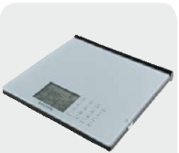
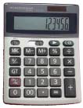
Quels sont les outils ?
Bec Calao
Sonde
Aiguille
Cuvettes
Sceau
Balance
Gants
Couteau
Calculatrice

Slide 5
Quelles sont les différentes étapes?
Echantillonnage
Taux d’humidité
KOR
Taux de défauts
Grainage

Slide 6
1. Echantillonnage (1/3)
⇨ Prélèvement de “l’échantillon mère”
Prélever des noix dans tous les sacs
Mettre les noix prélevées en tas sur une surface plane

Slide 7
1. Echantillonnage (2/3)
⇨ Prélèvement de l’échantillon à analyser
Mélanger «l’échantillon mère»
Constituer des quarts

Slide 8
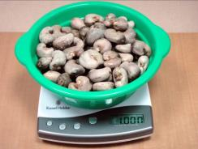
1. Echantillonnage (3/3)
Constituer les échantillons à analyser
1
2
4
3
Prélever un kilogramme de noix dans le premier des deux échantillons constitués
Soit P1 son poids. Il peut varier de 998g à 1002g.

Slide 9
2. Taux d’humidité
C’est un facteur important pour la conservation des noix. Il doit être maintenu entre 7 et 10 % après le séchage.
Taux d’humidité > 10 % : les noix sont exposées à la moisissure
Taux d’humidité < 6 % : les noix sont trop sèches et sont également trop fragiles lors de la transformation.

Slide 10
3. Calcul du grainage (1/2)
Regrouper les noix par petits tas de dix.
Comptabiliser le nombre de tas de dix et le supplément de noix.
Retirer, peser et compenser les matières étrangères en poids par d’autres noix avant le décompte.
Soit N le nombre de noix

Slide 11

3. Calcul du grainage (2/2)
P1 : le poids de l’échantillon
N : le nombre noix comptées dans l’échantillon
Le Grainage = N / P1
Nombre de noix au kg | Appréciation de la qualité
Inférieur à180 [180-190 [ [190-200 [ [200-210 [ [210-220 [ [220- 230] Au-delà 230 | Excellent Très bon Bon Moyen Très moyen Juste acceptable Mauvais

Slide 12
4. Ouverture des noix
Toutes les noix de l’échantillon sont coupées dans le sens de la longueur à l’aide du bec calao de sorte à obtenir deux moitiés présentant ou non des défauts.

Slide 13

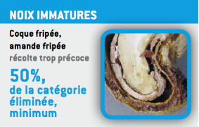
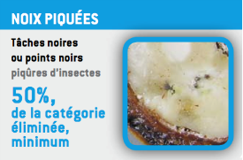
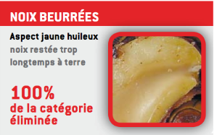
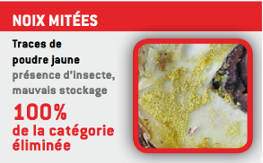
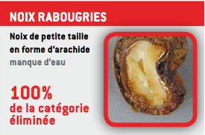
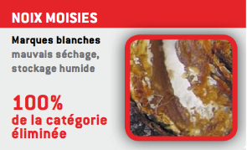
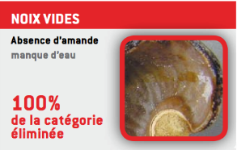
5. Contrôle des amandes et classification en trois catégories

Slide 14
6. Pesée (1/3)
Extraire les amandes des coques
Mettre les amandes + leurs pellicules dans la cuvette verte
- Peser les amandes,
Soit P2 le poids des amandes saines.
Amandes saines acceptées à 100%

Slide 15
6. Pesée (2/3)
Pesez les amandes+coques
Soit P3 le poids des noix (amandes+coques)
- Extraire les amandes des coques
- Mettre dans la cuvette bleue
- Peser les amandes seules (immatures et piquées)
Soit P4 le poids des amandes
Amandes acceptées (ou rejetées) à 50%.

Slide 16
6. Pesée (3/3)
Mettre les amandes moisies, beurrées, mitées, rabougries et noix vides avec leurs coques dans la cuvette rouge.
Pesez les amandes+coques
Soit P5 le poids des amandes + coques.
Amandes rejetées à 100%.

Slide 17
7. Calcul du Taux de défauts
(1/2)
Le taux de défauts concerne:
les noix + coques des deux
catégories rejetées à 50% et à 100%.

Slide 18
7. Calcul du Taux de défauts
(2/2)
• P1 le poids total de l’échantillon noix ;
• P3 le poids des noix rejetées à 50% ;
• P5 le poids des noix rejetées à 100%.
Taux de défaut = (P3 + P5)/P1 X 100
En général, un stock de produit ayant un taux de défaut supérieur à 24% est rejeté.

Slide 19
8. Calcul du KOR
• P1 le poids total de l’échantillon de noix ;
• P2 le poids total obtenu des amandes + pellicules des noix saines.
• P4 le poids total obtenu des amandes + pellicules des noix rejetées à 50 % ;
AU (Amandes Utiles) = P2 + (P4 / 2)
Ra (rendement amandes) = (P2+P4 / 2)/P1 X 100
KOR (Out Turn) = AU X 80/454

Slide 20
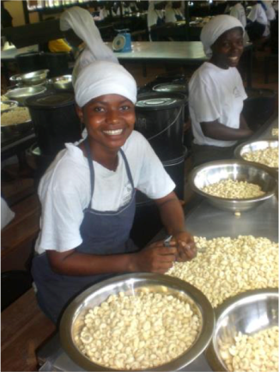
Merci pour votre aimable attention

